Slide 1
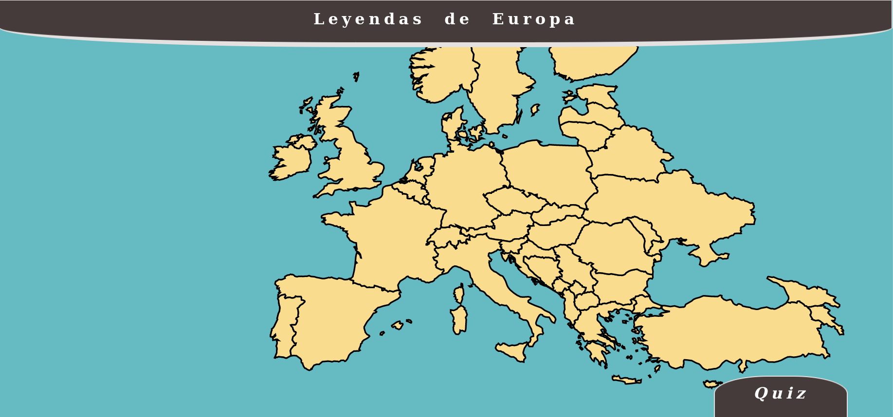
Leyendas de Europa
Carlos Leiva Rubio

Slide 2
Idea y objetivos
Idea inicial
La idea inicial era crear un mapa interactivo de Europa en el que poder ver distintas leyendas de cada país.
Objetivos
Maximizar el uso de AJAX.
Crear un mapa interactivo.
Mostrar las distintas leyendas en un pestaña emergente.
Crear un quiz sobre las leyendas.
Guarda la puntuación de cada usuario en el quiz.

Slide 3
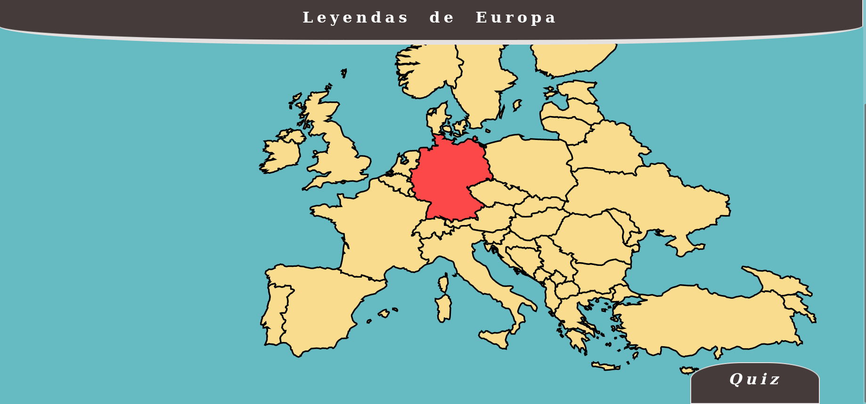
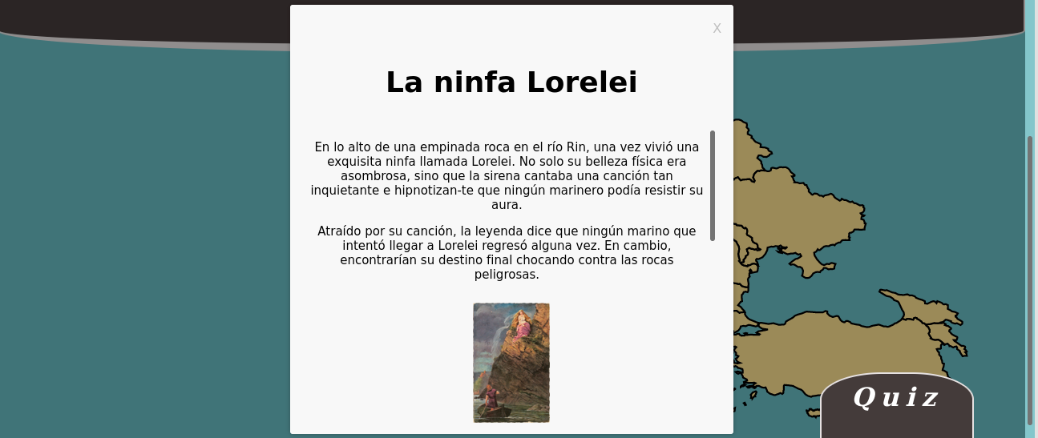
Pagina inicial
En esta pagina podemos seleccionar los diferentes países para que aparezca una pestaña emergente con tu leyenda correspondiente

Slide 4
Pagina inicial (Funcionamiento)
PHP
Recibe el ID del país
y hace una petición a
la base de datos para obtener
la información de la leyenda
y se la manda al JavaScript
JavaScript
Recibe la información de la
leyendas y muestra la ventana
emergente con dicha información
JavaScript
Toma el ID del país
y hace una petición al PHP

Slide 5
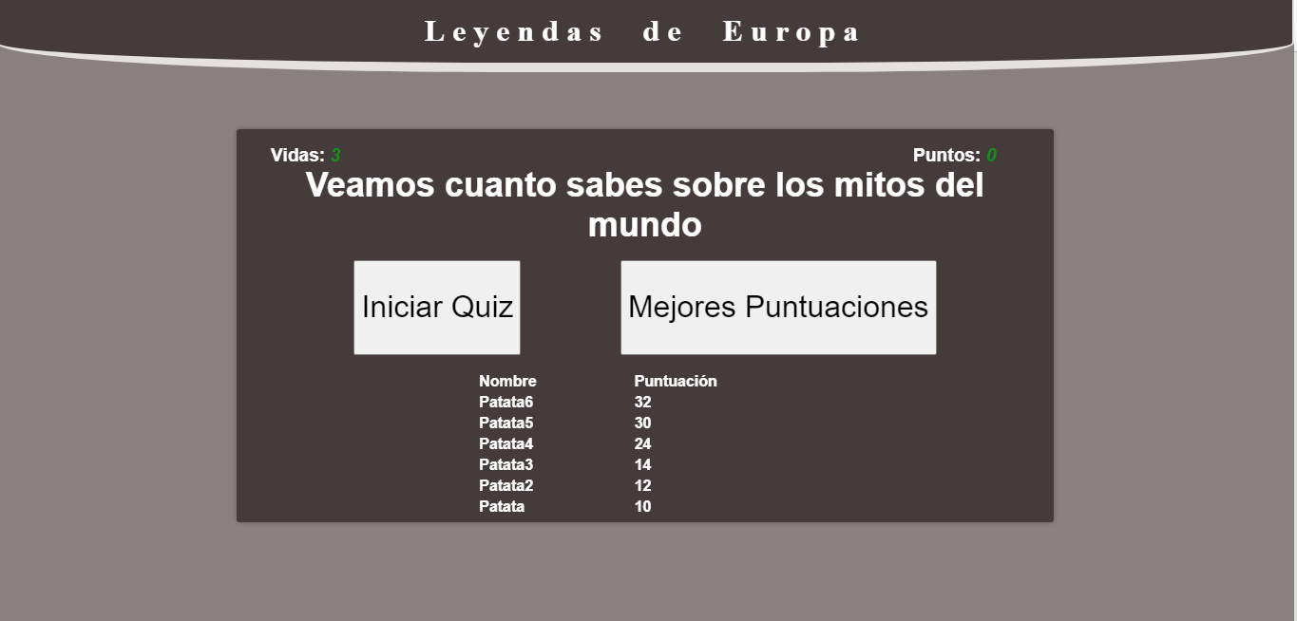
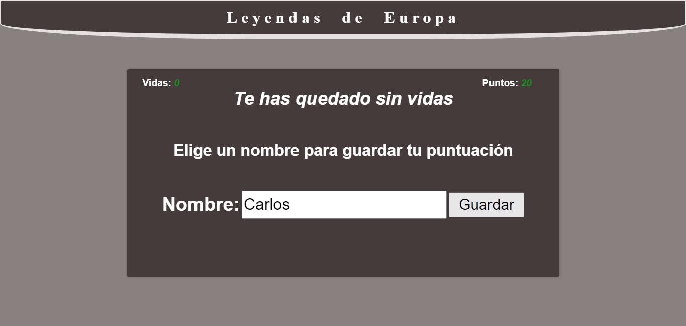
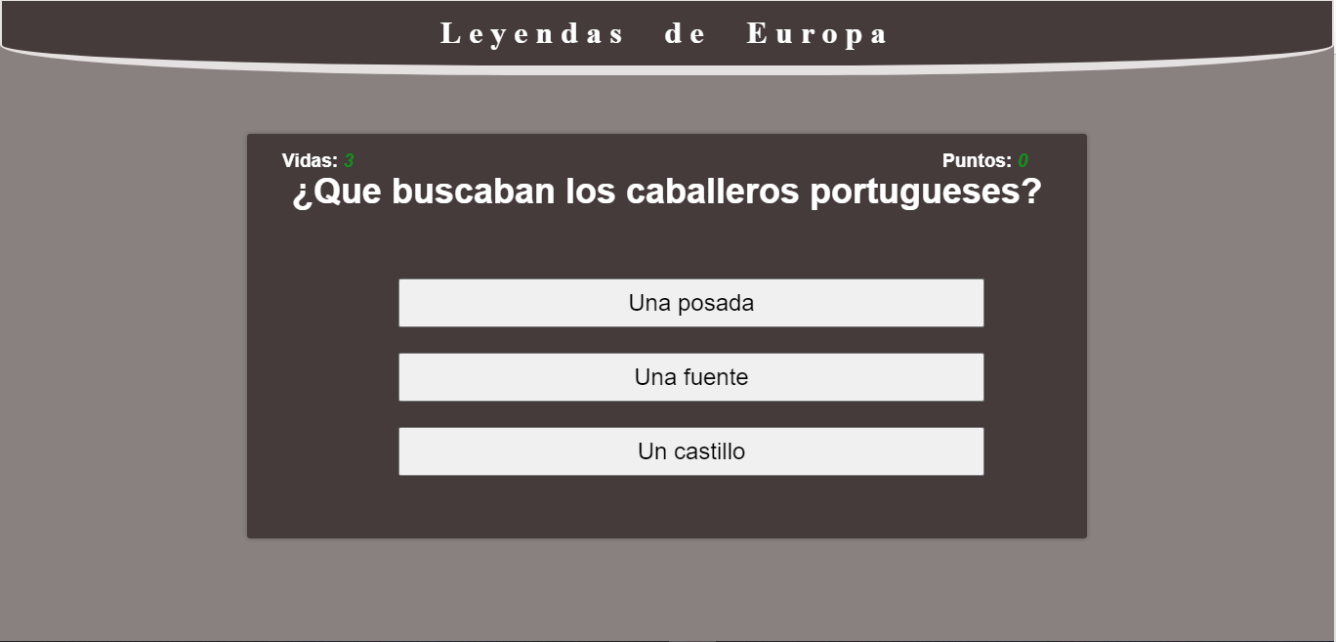
Pagina Quiz
En esta página podemos realizar un quiz con preguntas sobre las deferentes leyendas, así como ver los usuarios con mejor puntuación.
Cuando nos quedemos sin vidas o contestemos todas las preguntas podremos guardas nuestra puntuación con el nombre que queramos.

Slide 6
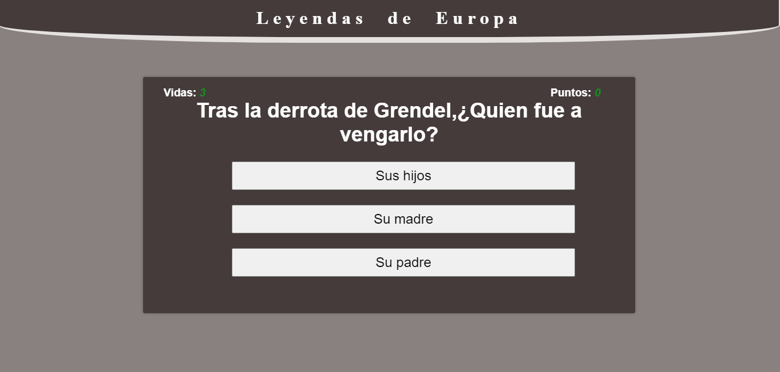
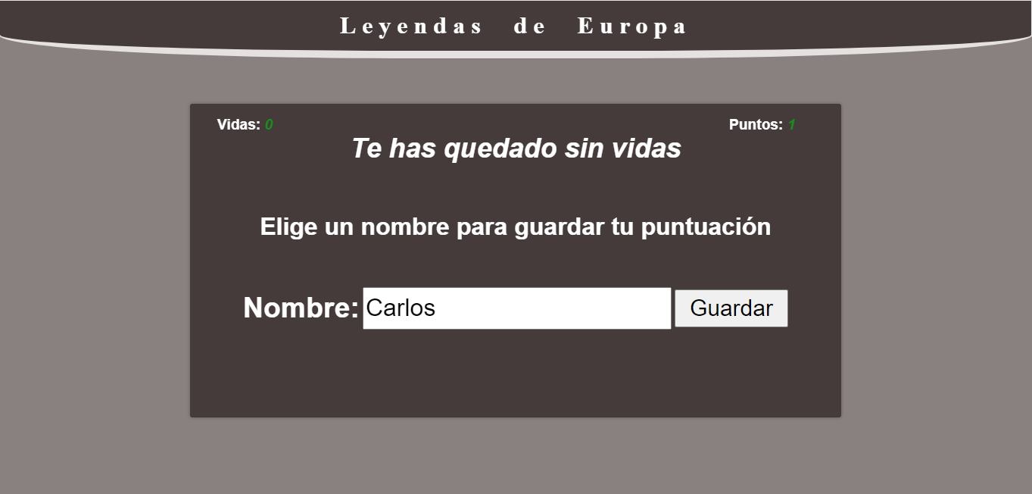
Pagina Quiz (Funcionamiento)
JavaScript
Comprueba si la respuesta
Seleccionada es correcta:
Si es correcta suma un puntos.
Si es incorrecta resta una vida.
Comprueba si te quedan vidas:
Si: Manda una petición al PHP con el
numero de la siguiente pregunta.
No: Muestra el formulario para guardar
tu puntuación
Tienes
vidas
PHP
Recibe el numero de la pregunta
y hace una petición a
la base de datos para obtener
la pregunta y sus respuestas
y se la manda al JavaScript
JavaScript
Recibe la información de la
Pregunta y muestra esta junto a sus
respuesta en posiciones aleatorias
No tienes
vidas

Slide 7
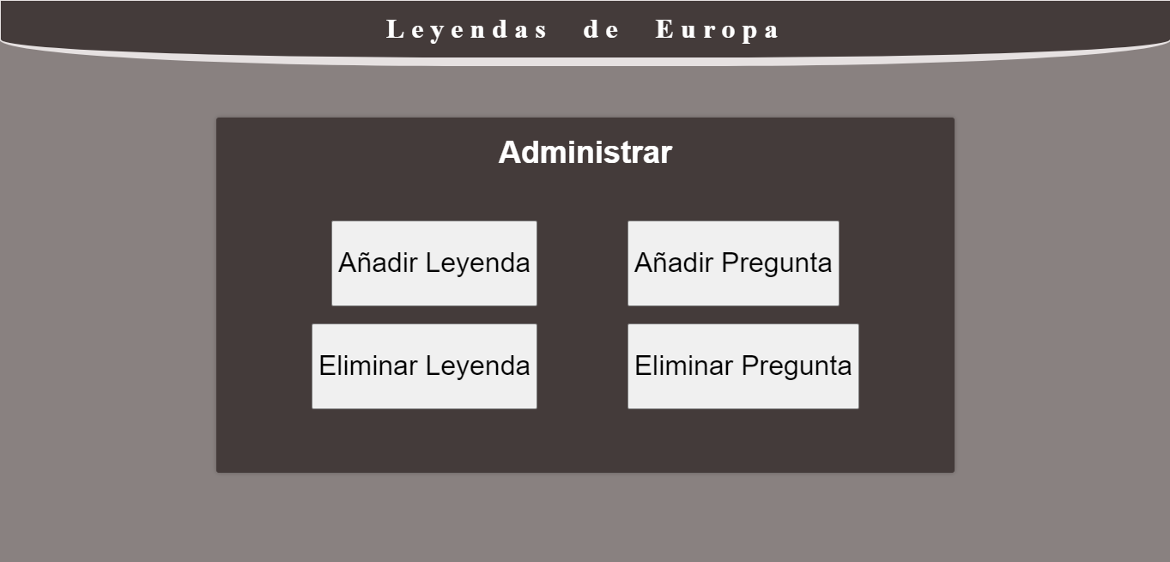
Administración
Esta pagina permite crear nuevas leyendas, así como también nuevas preguntas para el quiz.
Por otro lado también nos permite eliminar tanto preguntas como leyendas.

Slide 8
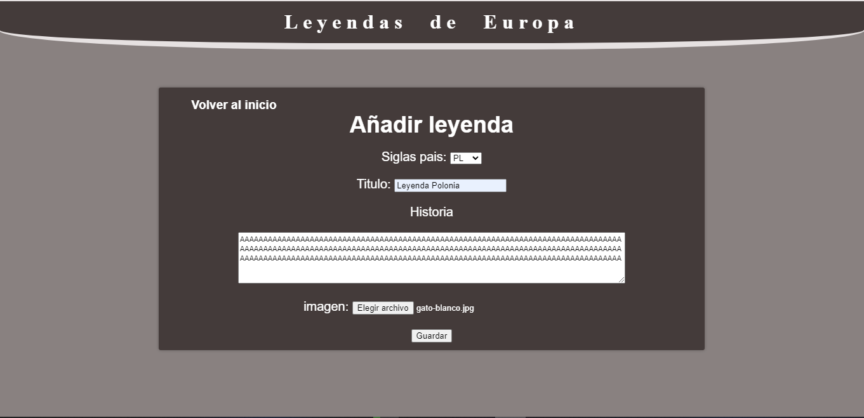
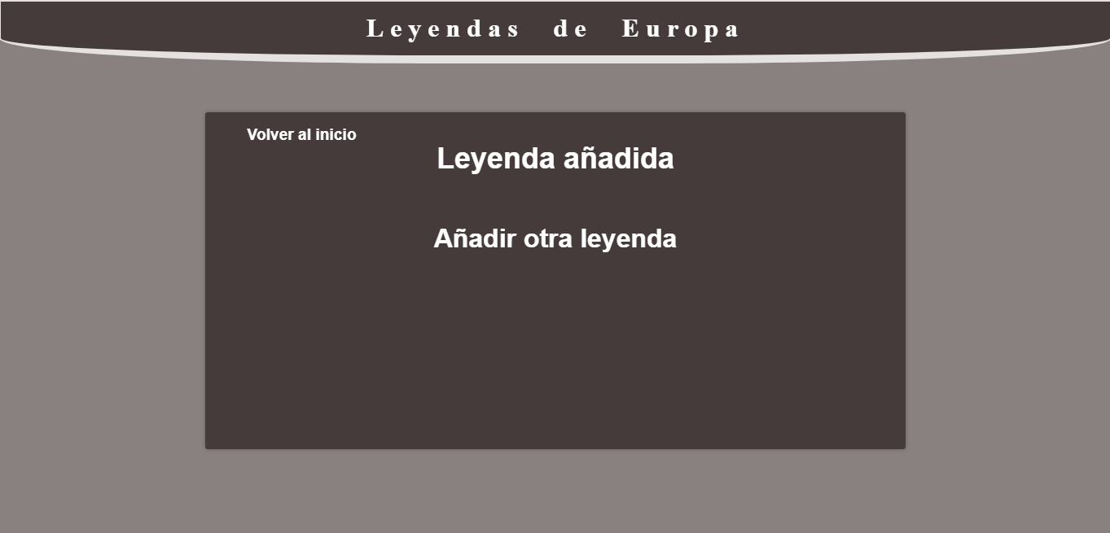
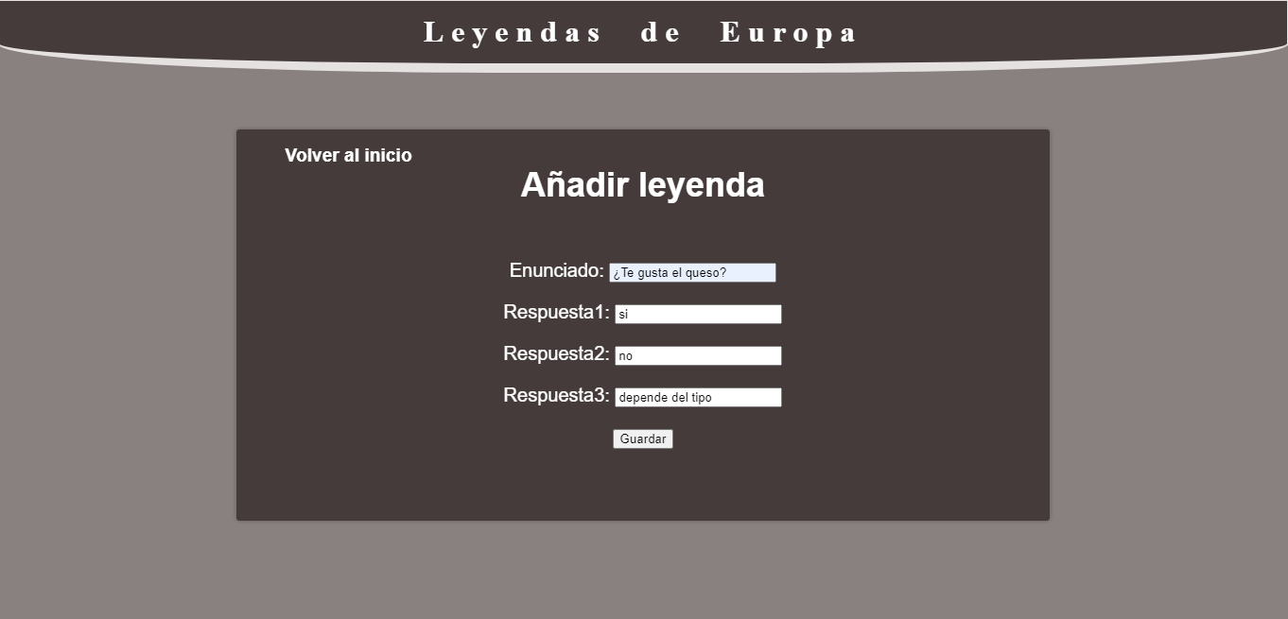
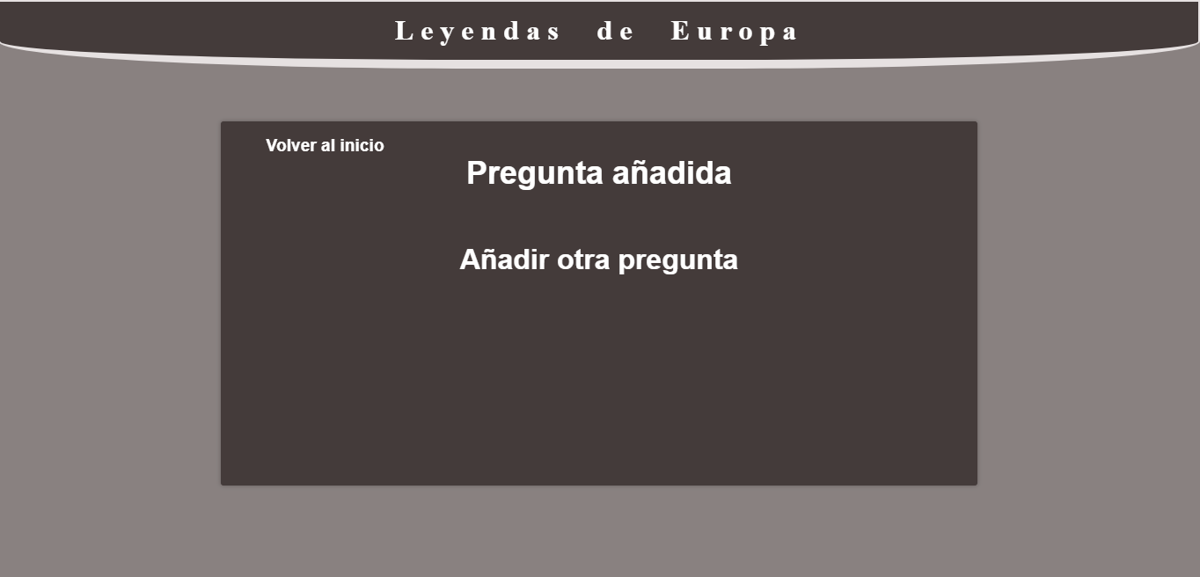
Crear leyendas o preguntas
PHP
Recibe el formulario
y realiza el
“INSERT” en la
base de datos

Slide 9
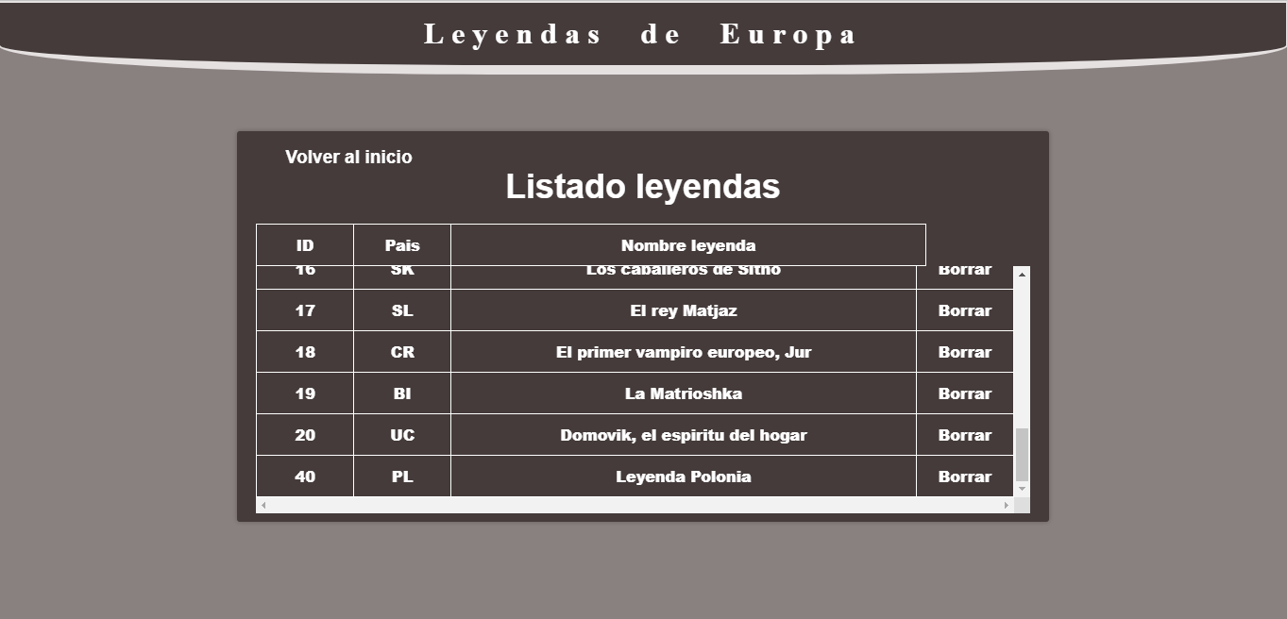
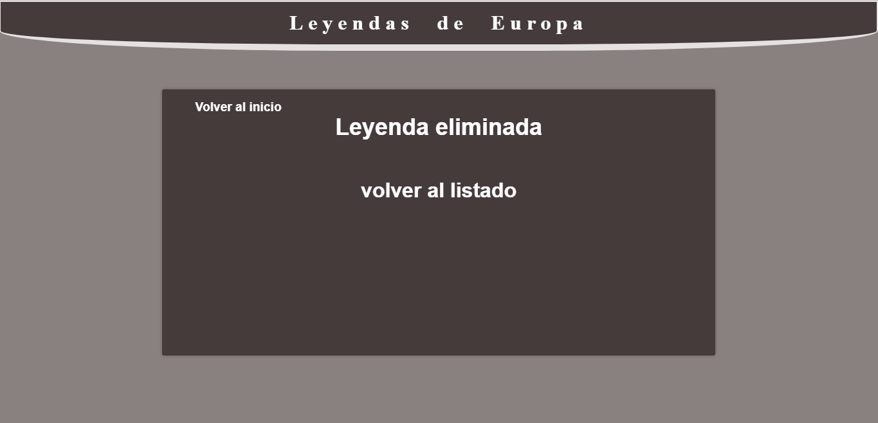
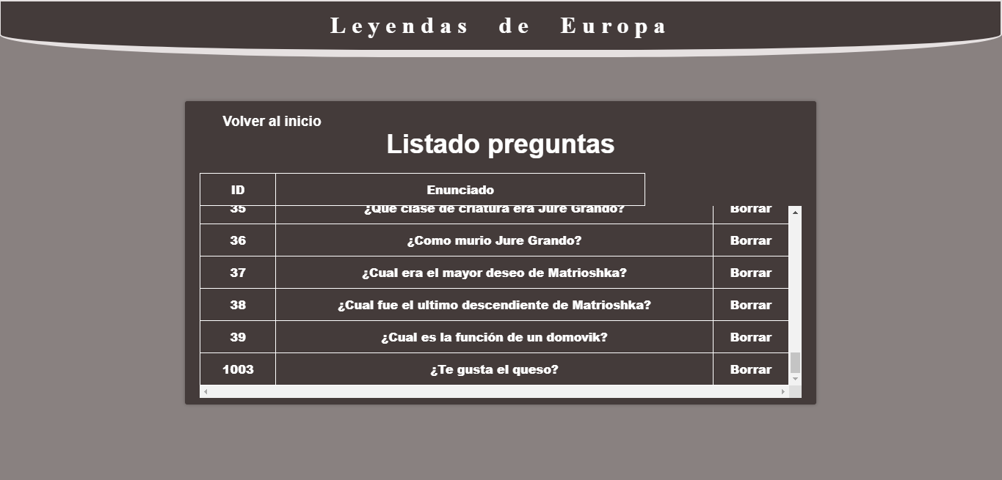
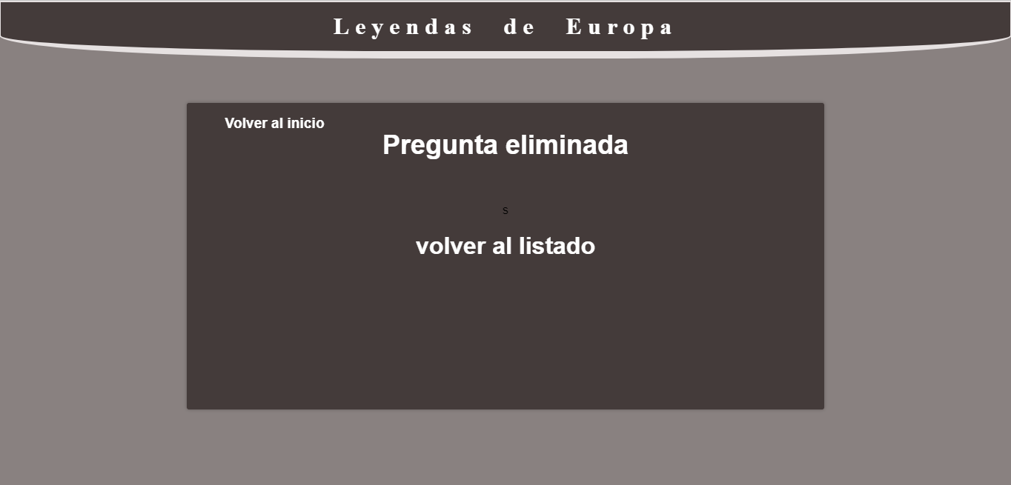
Eliminar leyendas o preguntas
PHP
Recibe el ID
y realiza el
“DELETE” en la
base de datos

